Slide 1
報告
108062313黃允暘

Slide 2
使用資料
台指期
日盤
樣本內：2022-03-14 ~ 2022-11-14(8個月)
樣本外：2022-11-14 ~ 2023-03-17(4個月)
手續費：百萬分之三

Slide 3
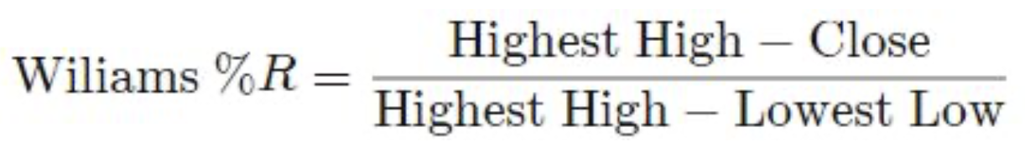
使用指標
威廉指標(Williams %R)
Talib

Slide 4
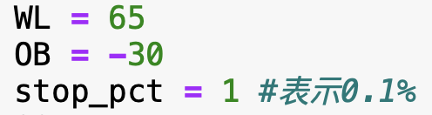
策略
多單策略：
進場：
WR向上超越超買區(-30)
開盤15分鐘後進場
出場：
百分比停損 0.1%
跌破3根低點停利停損
WR跌出超買區
13.30平倉

Slide 5
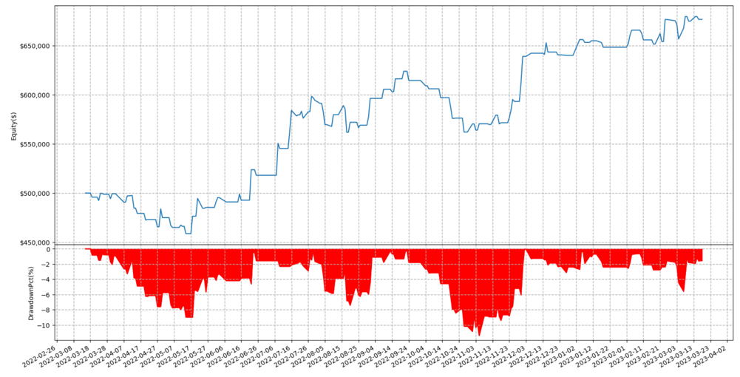

Slide 6
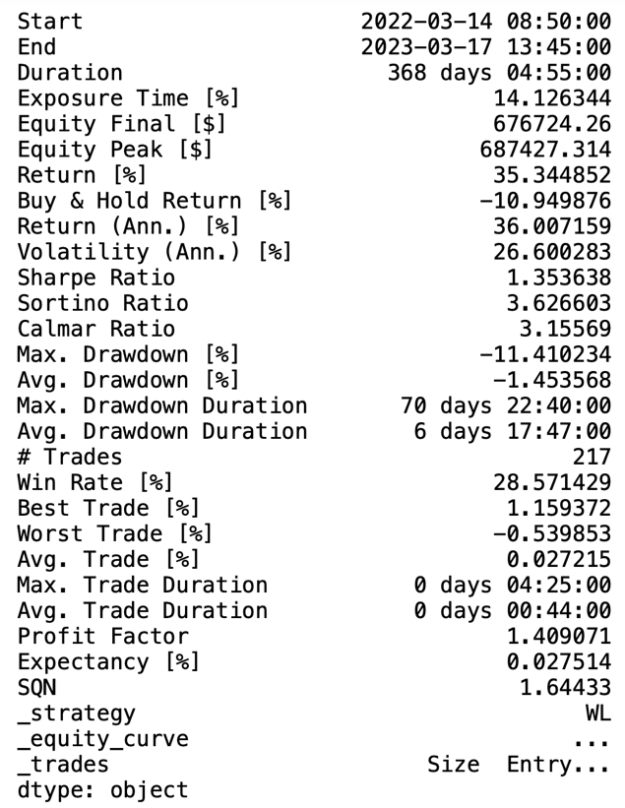
改進方向
加入做空策略

Slide 7
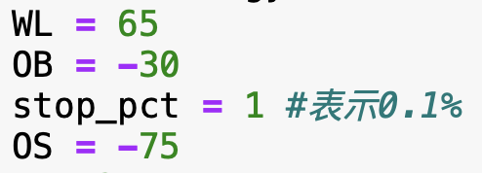
策略
多單策略：
進場：
WR向上超越超買區(-30)
開盤15分鐘後進場
出場：
百分比停損 0.1%
跌破3根低點停利停損
WR跌出超買區
13.30平倉
空單策略：
進場：
WR向下超越超賣區(-75)
開盤15分鐘後進場
出場：
百分比停損 0.1%
WR向上超出超賣區
13.30平倉

Slide 8
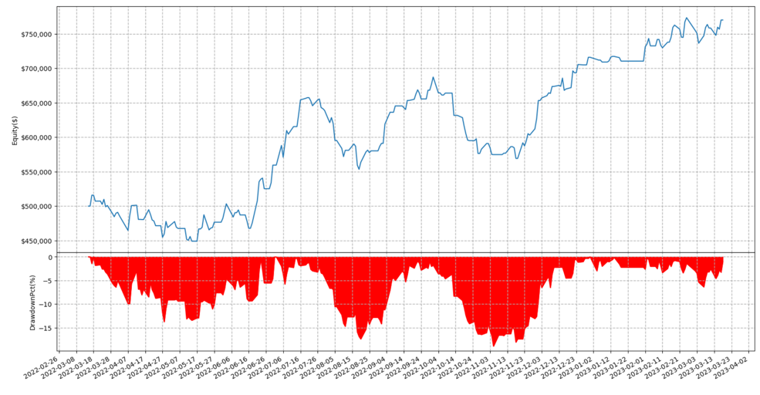

Slide 9
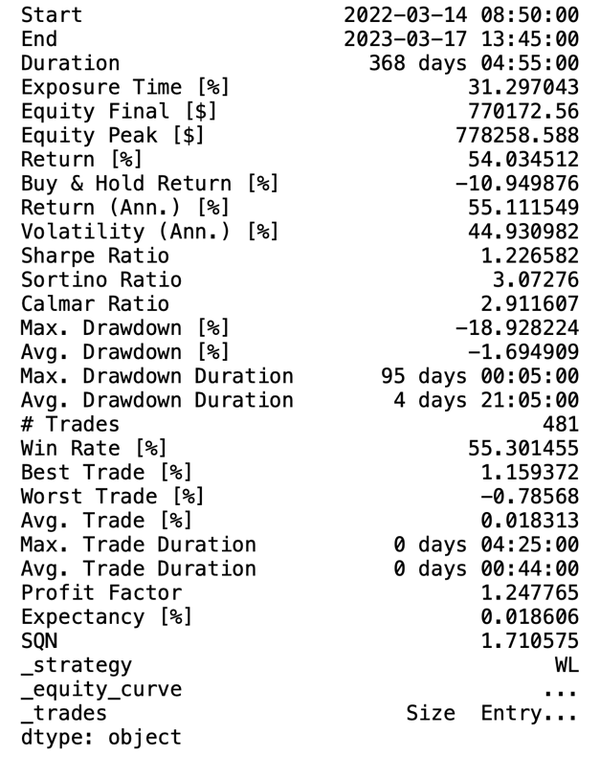
改進方向
對其中OB, OS, stop_pct的數值做優化

Slide 10
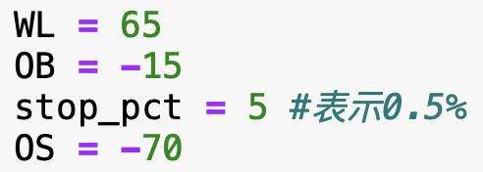
策略
空單策略：
進場：
WR向下超越超賣區(-70)
開盤15分鐘後進場
出場：
百分比停損 0.5%
WR向上超出超賣區
13.30平倉
多單策略：
進場：
WR向上超越超買區(-15)
開盤15分鐘後進場
出場：
百分比停損 0.5%
跌破3根低點停利停損
WR跌出超買區
13.30平倉

Slide 11
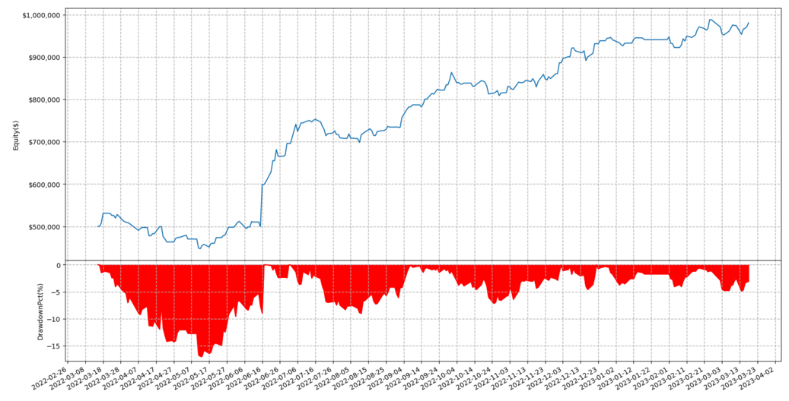

Slide 12
